Slide 1




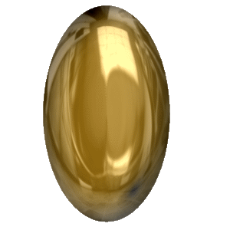

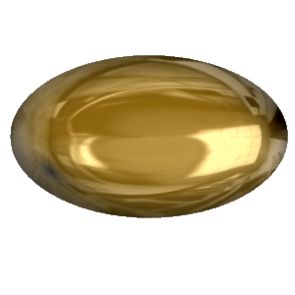
Coisas Bonitas
Letícia Thompson
Gotas de Crystal

Slide 2
Há coisas bonitas na vida.
Bonitas são as coisas
vindas do interior,
as palavras simples,
sinceras
e significativas.

Slide 3
Bonito é o sorriso
que vem de dentro,
o brilho dos olhos...

Slide 4
Bonito é o dia de sol
depois da noite chuvosa
ou as noites enluaradas de verão
em que todos saem de casa.

Slide 5
Bonito é procurar
estrelas no céu
e dar de presente
ao amigo, amiga, namorado...

Slide 6
Bonito é achar
a poesia do vento,
das flores
e das crianças.

Slide 7
Bonito é chorar
quando se sentir vontade
e deixar que as lágrimas
rolem sem vergonha
ou medo de crítica.

Slide 8
Bonito é gostar da vida
e viver do sonho.
Bonito é ser realista
sem ser cruel,
é acreditar na beleza
de todas as coisas.

Slide 9
Bonito é a gente
continuar sendo gente
em quaisquer situacões.
Bonito é você
ser você.

Slide 10
CLIQUE AQUI
para informações sobre
O CD de PPS Crystal
CLIQUE AQUI
Receba novos PPS
Gotas de Crystal
Música:
Nostalgy - Somewhere in Time

